Slide 1

OBČANSTVÍ V NEBESÍCH
Lekce 7 od 8. do 14. února 2026

Slide 2
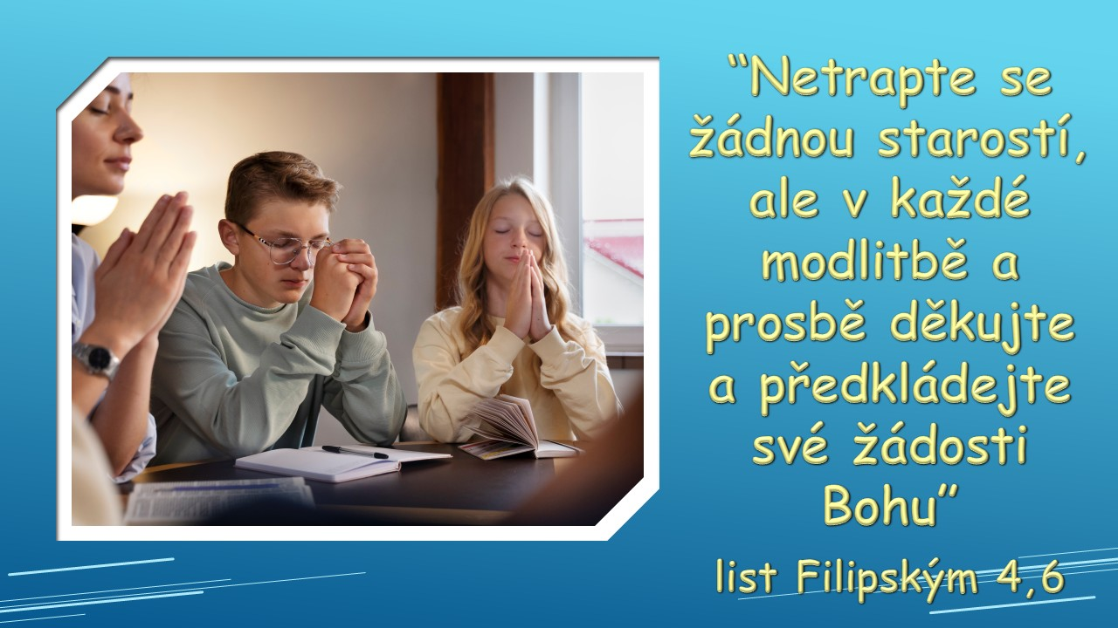
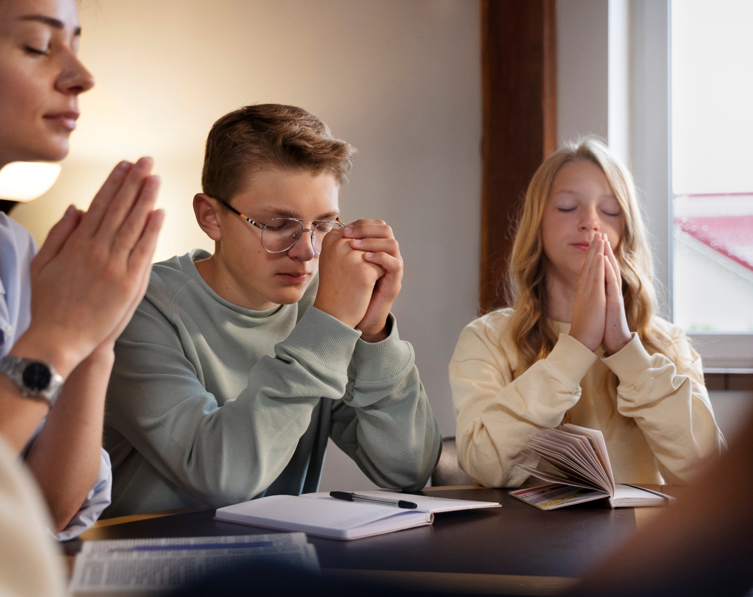
“Por nada estén afanosos, sino presenten sus pedidos a Dios en oración, ruego y acción de gracias”
Filipenses 4:6

Slide 3


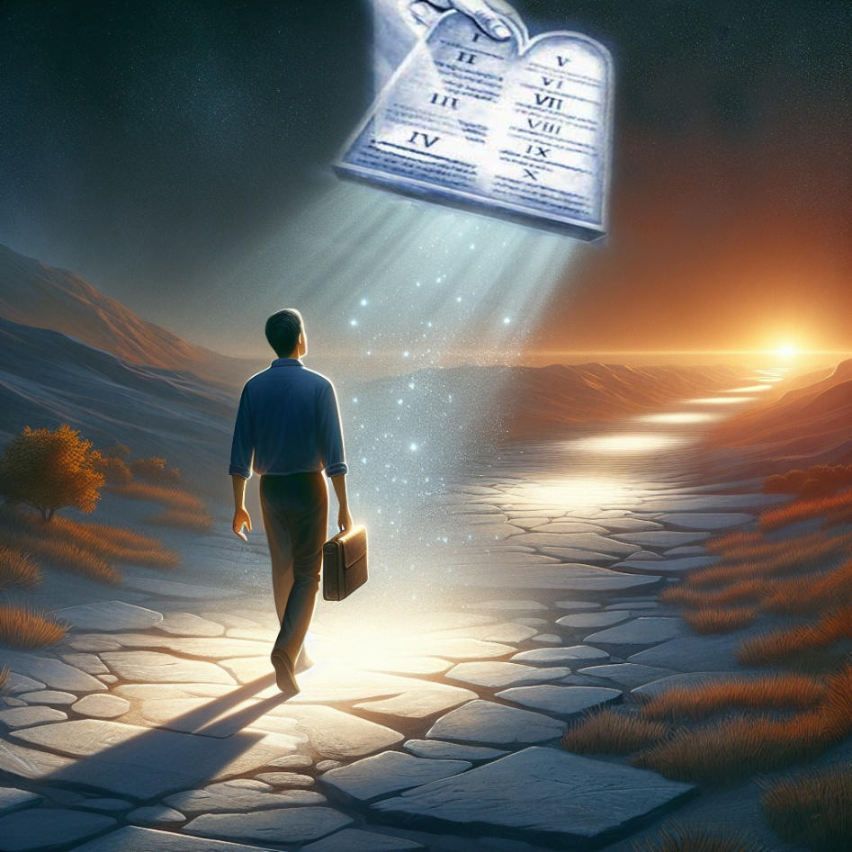







Na různých místech ve svých dopisech Pavel jasně říká, že nejsme občany tohoto světa. Když přijímáme Ježíše jako našeho Spasitele, rodíme se znovu. S tímto novým zrozením se stáváme občany nebes.
Ačkoliv respektujeme a podřizujeme se zákonům a normám tohoto světa, náš životní styl je ve skutečnosti širší, s mnohem vyšší morálkou.
Nebeské občanství:
  Vzory (list Filipským 3,17-19)
  „Stůjte pevně v Pánu, milovaní“ (list Filipským 3,20-21)
Dokud jsme na zemi:
  „Radujte se v Pánu vždycky“ (list Filipským 4,1-6)
  Mysl upřená na… (list Filipským 4,7-9)
  Klíče ke spokojenosti (list Filipským 4,10-13.19)

Slide 4

NEBESKÉ OBČANSTVÍ

Slide 5


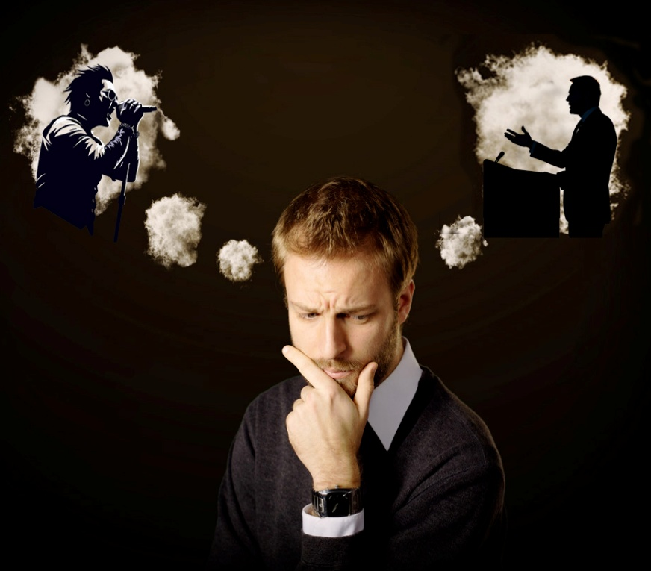
VZORY
“Bratří, napodobujte mne. Hleďte na ty, kdo žijí podle našeho příkladu” (list Filipským 3,17)
Všichni máme lidi, kteří nějakým způsobem formovali naše životy nebo myšlení. Možná umělec, sportovec, hudebník, zpěvák. Možná pastor, kazatel, věrný bratr nebo sestra.
Pomohli nám tito "vzorové" lidé růst jako lidé, nebo nám pomohli upadnout do neřestí, které jsme nikdy neměli zkoušet?
Pavel nás zve, abychom napodobovali ty, jejichž příklady nás povznášejí a zve k lepším (list Filipským 3,17). Varuje nás také, že i mezi věřícími jsou lidé, kteří nejsou hodni napodobovat (list Filipským 3,18.19).
Co dělá rozdíl? Někteří myslí jen na pozemské, zatímco jiní mají své myšlenky zaměřené na Ježíše. Dobrými vzory k napodobování jsou zase napodobitelé Krista (1. list Korintským 11,1).

Slide 6

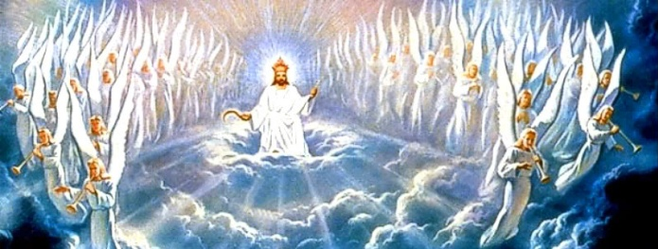

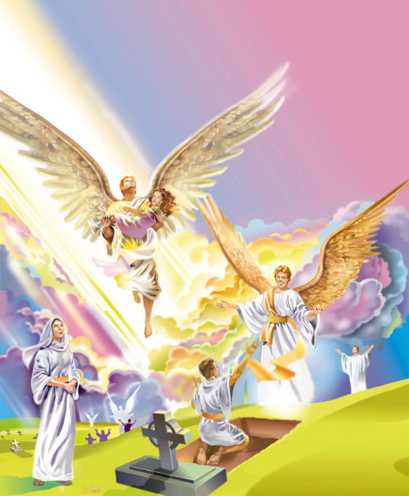
STŮJTE PEVNĚ V PÁNU, MILOVANÍ
“My však máme občanství v nebesích, odkud očekáváme i Spasitele, Pána Ježíše Krista” (list Filipským 3,20)
Přiznejme si to. My křesťané máme problém: dvojí občanství. Jsme oba občané tohoto světa i občané nebe. To pro nás vytváří vážné konflikty (list Římanům 7,22.23).
Naše těla budou duchovní, nesmrtelná a nepomíji-telná (1. list Korintským 15,42-44.50-54)
Budeme oslavováni (list Koloským 3,4;
Filipským 3,21)
Budeme mít fyzické tělo a naše vlastní oči uvidí Boha (Jób 19,25-27)
Kdy dosáhneme plného občanství? Kdy přestaneme být občany tohoto světa plného hříchu? Při druhém příchodu (list Filipským 3,20).
Když budeme vzkříšeni (nebo proměněni) a smrt nad námi nebude mít moc, co se stane?

Slide 7

DOKUD JSME NA ZEMI

Slide 8



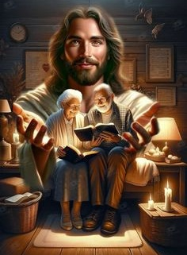
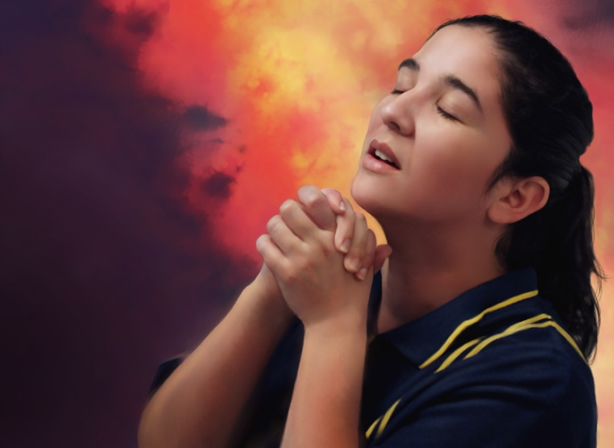
„RADUJTE SE V PÁNU VŽDYCKY“
“Radujte se v Pánu vždycky, znovu říkám, radujte se!” (list Filipským 4,4)
Na závěr dopisu Paul proplétá osobní pozdravy s praktickými radami. Požádejte Sizyga [věrného společníka] a Klementa, aby pomohli Euodii a Syntyché žít v harmonii. O všech z nich, Pavlových spolupracovníkůch, říká: "Jejich jména jsou již zapsána v knize života" (list Filipským 4,2.3).
Následující rada nás může matet: "Radujte se vždycky... Netrapte se žádnou starostí." (list Filipským 4,4.6). Jak je to možné ve světě plném problémů a trápení?
To je možné, protože naše radost je "v Pánu" (list Filipským 4,4a). Své obavy vkládáme na Něj, přesvědčeni, že je může nést za nás (Matouš 6,31-34; 1. list Petrův 5,7).
A jak přenášíme své obavy na Ježíše? Prostřednictvím modlitb, (list Filipským 4,6).

Slide 9


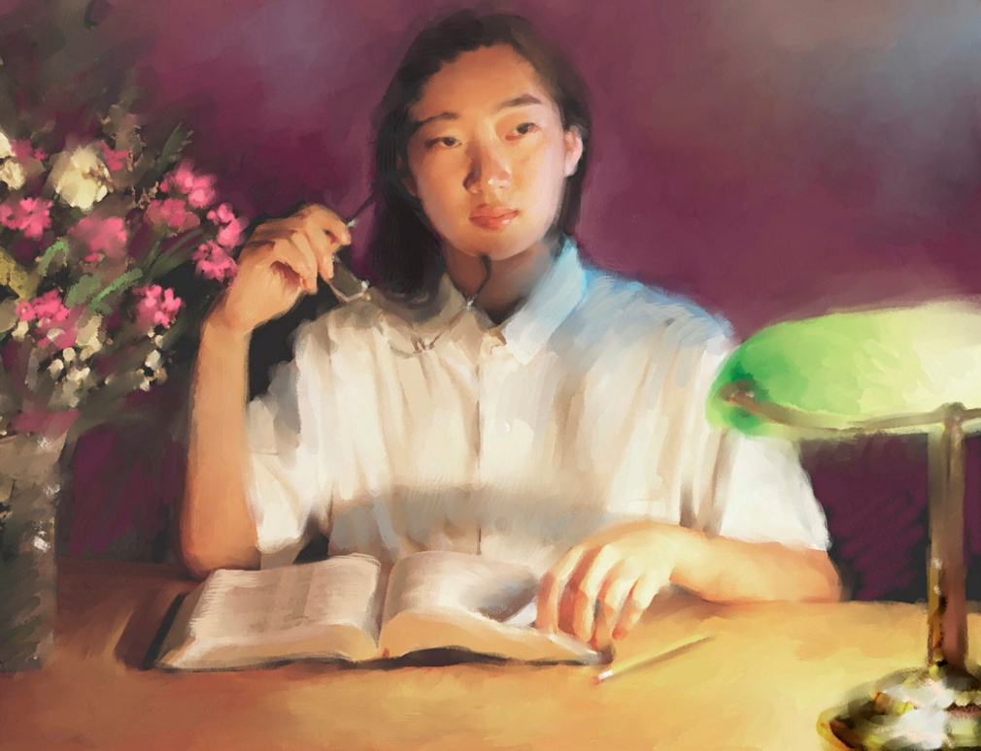
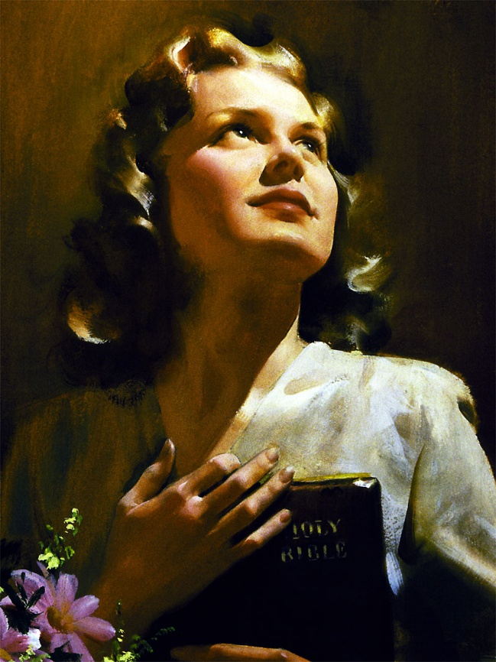
MYSL UPŘENÁ NA…
“Konečně, bratří, přemýšlejte o všem, co je pravdivé, čestné, spravedlivé, čisté, cokoli je hodné lásky, co má dobrou pověst, co se považuje za ctnost a co sklízí pochvalu” (list Filipským 4,8)
Přemýšlejte o všem, co je
pravdivé,
čestné,
sprave-dlivé,
čisté,
co sklízí pochvalu
co se považuje za ctnost,
co má dobrou pověst,
cokoli je hodné lásky,
Výsledkem toho, že svou úzkost vrhneme na Ježíše a radujeme se, je mír (list Filipslým 4,7). Mír, který svět nemůže dát ani vzít (Jan 14,27; 16,33).
Tento pokoj bude podle Pavla ochranou – stráží – pro naše pocity a myšlenky (list Filipským 4,7b). Aby byly hodinky účinné, na co musíme myslet (list Filipským 4,8)?
Stručně řečeno: “[…přemýšlejte o všem, …] co se považuje za ctnost a co sklízí pochvalu” (list Filipským 4,8b).

Slide 10






KLÍČE KE SPOKOJENOSTI
“Můj Bůh vám dá všechno, co potřebujete, podle svého bohatství v slávě v Kristu Ježíši” (list Filipským 4,19)
Jsme šťastní, nic nás netrápí;, žijeme v míru, naše myšlenky jsou čisté. Máme dokonalý a plný život...
Nebo ne?
Jako Agúr věříme, že nám Bůh nedá více ani méně, než je pro nás prospěšné (Přísloví 30,8.9).
Když žijeme s touto jistotou, jsme si jisti, že "mohu vše činit skrze Krista, který mě posiluje" (list Filipským 4,13).
Možná zažijeme prosperitu; Možná máme potřeby nebo problémy. Pokud, stejně jako Pavel, máme plnou jistotu, že Bůh řídí naše životy, budeme mu nadále důvěřovat bez ohledu na naši situaci (list Filipským 4,11.12.19).

Slide 11

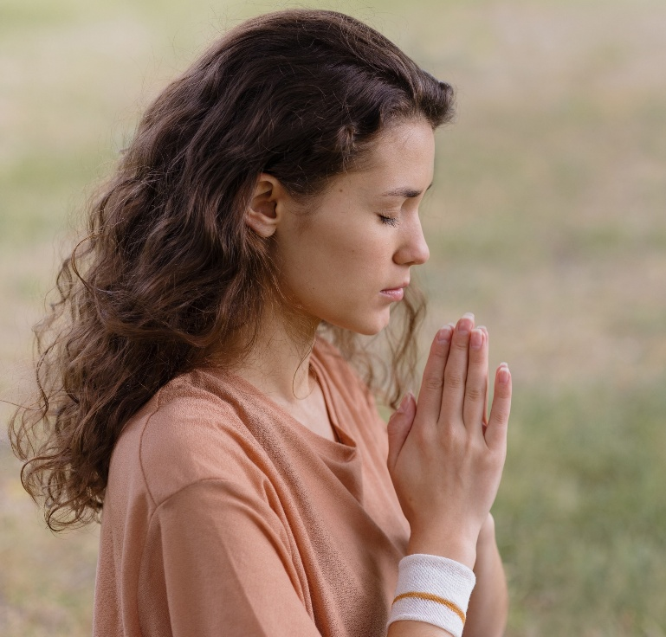
KLÍČE KE SPOKOJENOSTI
“Můj Bůh vám dá všechno, co potřebujete, podle svého bohatství v slávě v Kristu Ježíši” (list Filipským 4,19)
Co se stane, když nemáme to, co si myslíme, že potřebujeme?
Požádejme Pána a pokud je to podle Jeho vůle, dá nám to (Jakub 4,2b; 1. list Janův 5,14-15).
Ne vždy víme, zda to, o co žádáme, je podle jeho vůle, ale jsou určité žádosti, které jsou podle jeho vůle vždy podle něj:
Spása milované osoby nebo přítele (1. list Timoteovi 2,3-4)
Odvaha sdílet svou víru (Zjevení 22,17)
Odpuštění, když vyznáme a opustíme zlo (1. list Janův 1:9)
Síla poslouchat Boží přikázání (list Židům 13,20-21)
Láska k těm, kteří nás nenávidí a špatně se k nám chovají (Matouš 5, 44)
Moudrost v těžkých situacích (list Jakubův 1,5)
Pochopení pravdy zjevené v Božím slově (Jan 8,32)

Slide 12

“Měli bychom žít pro svět, který čekáme. Je tak nepříjemné žít náhodný život bez jasného cíle. Chceme mít v životě nějaký cíl a znát jeho smysl. Bůh nám všem pomoz být obětaví, méně se starat o sebe, více zapomínat na své a sobecké zájmy a konat dobro ne kvůli cti, kterou zde doufáme, že získáme, ale protože to je cíl našeho života a dá odpověď na konec naší existence”
(E. G. W. : Our High Calling strana 242 – neautorizovaný překlad: Ivo Kapec)

